Slide 1

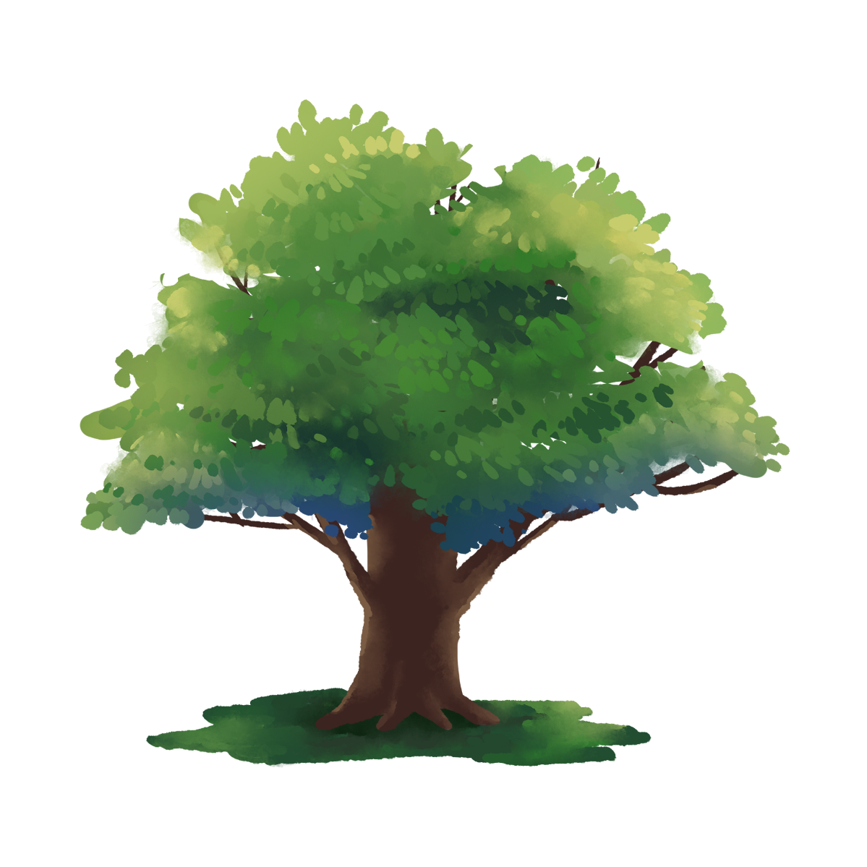

Slide 2


Tiết 1

Slide 3

Củng cố về phép nhân, phép chia số có bốn chữ số với (cho) số có một chữ số.
Vận dụng được phép nhân và phép chia vào tình huống thực tế.
Notes:
Bài háy khởi động

Slide 4
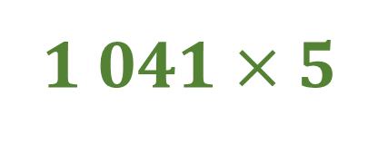
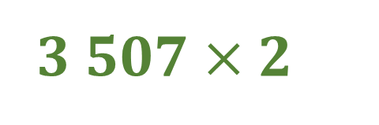
Bài 1: Đặt tính rồi tính.
3 507 $×$ 2
4 806 : 6
1 041 $×$ 5
7 168 : 7
Bước 1: Đặt tính phép nhân, phép chia
Bước 2:
- Với phép tính nhân: Thực hiện nhân theo thứ tự từ phải sang trái.
- Với phép chia ta thực hiện lần lượt từ trái sang phải.
Hãy nhắc lại các bước thực hiện các phép tính trên.

Slide 5
Bài 2: Máy bay A đang bay ở độ cao 6 504 m.
Máy bay A đang bay ở độ cao gấp đôi độ cao máy bay B. Máy bay B đang bay ở độ cao gấp 3 lần độ cao máy bay C. Hỏi máy bay C đang bay ở độ cao bao nhiêu mét?

Slide 6
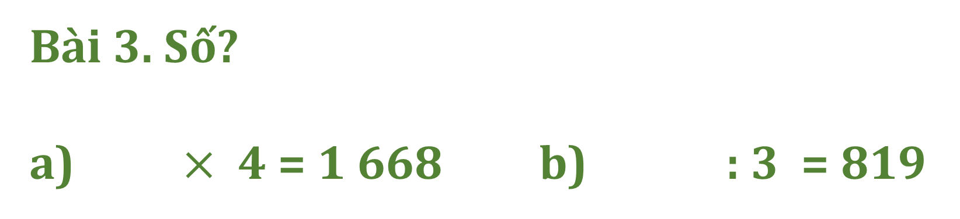
Bài 3. Số?
a) $×$ 4 = 1 668 b) : 3 = 819
Notes:
MR: phần b tìm số dư lớn nhất trong phép tính với số chia là 3

Slide 7
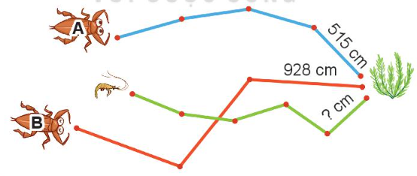
Bài 4: a) Hai con cà cuống A và B cùng bơi đến chỗ cụm rong (như hình vẽ). Cà cuống A bơi theo đường gấp khúc gồm 4 đoạn bằng nhau, cà cuống B bơi theo đường gấp khúc gồm 3 đoạn bằng nhau. Hỏi quãng đường bơi của cà cuống nào ngắn hơn?
b) Số?
Quãng đường bơi của tôm là đường gấp khúc gồm 5 đoạn dài bằng nhau. Biết quãng đường tôm bơi dài bằng quãng đường bơi của cà cuống A. Mỗi đoạn của đường gấp khúc đó dài ? cm.
Thảo luận nhóm 4 tìm hướng giải cho bài tập 4

Slide 8




Slide 10

a) Quãng đường bơi của cà cuống A dài số cm là:
515 x 5 = 2 060 (cm)
Quãng đường bơi của cà cuống B dài số cm là:
928 x 3 = 2 784 (cm)
Vậy quãng đường bơi của cà cuống A là ngắn hơn.
b) Quãng đường bơi của tôm dài bằng quãng đường bơi của cà cuống A và bằng 2 575 (cm)
Vậy mỗi đoạn của đường gấp khúc dài số cm là:
2 060 : 5 = 412 (cm)

Slide 11
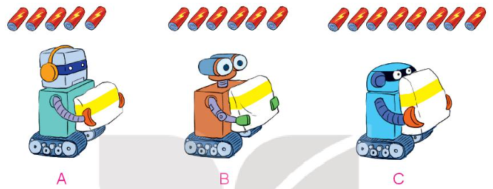
Bài 5: Biết 8 cục pin như nhau nặng 1 680 g.
Mỗi rô-bốt chưa lắp pin có cân nặng 2 000 g.
a) Mỗi cục pin cân nặng bao nhiêu gam?
b) Sau khi lắp số pin như hình vẽ, rô-bốt nào nhẹ nhất và cân nặng bao nhiêu gam?

Slide 12
Bài 5: Biết 8 cục pin như nhau nặng 1 680 g.
Mỗi rô-bốt chưa lắp pin có cân nặng 2 000 g.
a) Mỗi cục pin cân nặng bao nhiêu gam?
Mỗi cục pin cân nặng số gam là
1680 : 8 = 210 (gam)

Slide 13
Bài 5: Biết 8 cục pin như nhau nặng 1 680 g.
Mỗi rô-bốt chưa lắp pin có cân nặng 2 000 g.
ab) Sau khi lắp số pin như hình vẽ, rô-bốt nào nhẹ nhất và cân nặng bao nhiêu gam?
b. Sau khi lắp số pin như hình vẽ, rô-bốt A nhẹ nhất và cân nặng 3050 gam

Slide 14


Slide 15
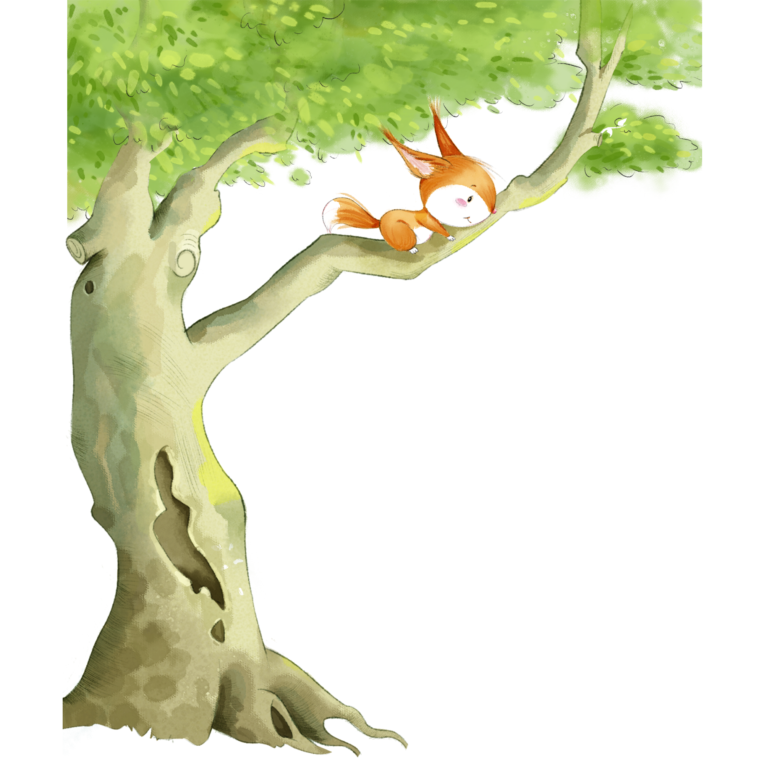


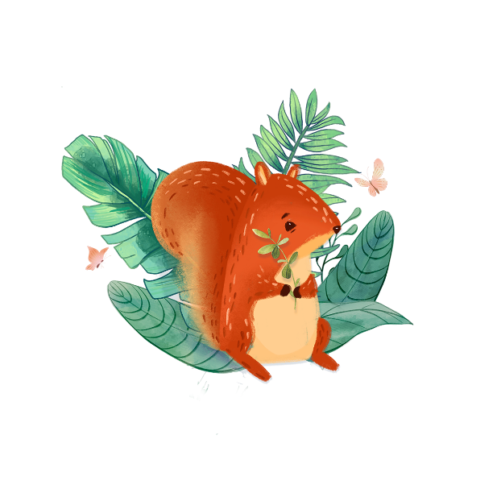
Ôn lại cách thực hiện phép nhân số có 4 chữ số với số có một chữ số và cách thực hiện phép chia số có bốn cho số có một chữ số.
Chuẩn bị bài sau.

